Slide 1
2
10
9
8
7
6
5
4
3
1

Slide 2

到场嘉宾及领导
李皞丹 先生 青年商会会长，恒兴集团董事长
张建伟 老师 松鼠AI智适应教育湖南省总监
樊裕堃 老师 松鼠AI智适应教育教学研发部负责人，
全国特级教师
丁世华 先生 家长代表
潘 潇 校长 松鼠AI智适应教育华容分校校长
段文杰 老师 松鼠AI智适应教育湖南运营经理
陈 刚 老师 松鼠AI智适应教育湖南运营经理

Slide 3



松鼠AI·智适应教育
华容校区周年庆

Slide 4
周年庆流程
1
介绍来宾
2
领导发言
3
CT作文
4
家长发言
5
风采展示
6
优惠活动

Slide 5
松鼠AI·智适应教育
华容校区周年庆
李皞丹先生 致词

Slide 6

松鼠AI·智适应教育
华容校区周年庆
Artificial Intelligence
Knowledge
人工智能
学习知识
Education
教育

Slide 7
松鼠AI·智适应教育
华容校区周年庆
CT作文，全面精准，高效提分

Slide 8
松鼠AI·智适应教育
华容校区周年庆
丁世华先生 分享

Slide 9
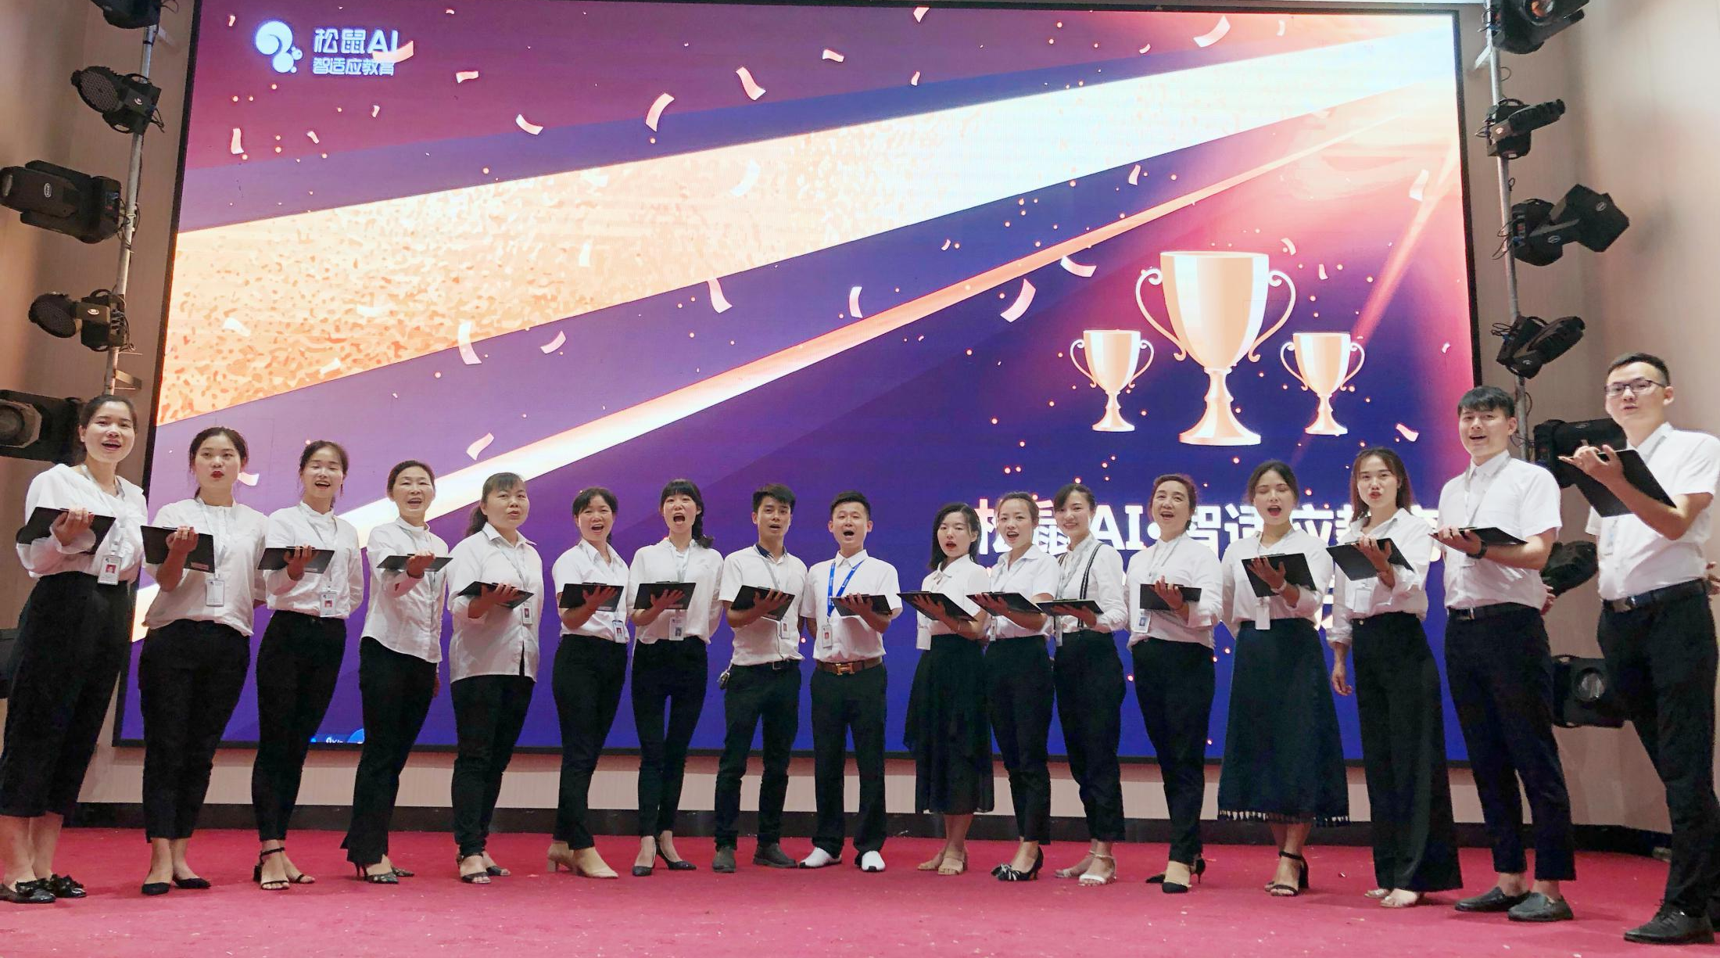
松鼠AI·智适应教育
华容校区周年庆

Slide 10

《我们的约定》
约定一：我热爱我们的校区，以及校区里的每一个人。因为每个人身上都有自己的优点以及
值得我学习的地方。
约定二：每一天，我都会带着好心情投入工作。我会用心做好每件事，因为那是我的责任和
义务。
约定三：当我看到我的同事遇到困难时，我会第一时间极主动地向他/她伸出援助之手。
约定四：维护校区环境是我的一份责任，我会把校区当成自己的家一样爱护，因为这是我工
作成长的地方。
约定五：我的形象就是校区的形象，在家长和学生面前，我会时刻注意自己的言行，用我真
诚的微笑感染每一个人。
约定六：在工作时间内，我每天都会佩戴工牌，因为我以我是松鼠AI一员感到骄傲和自豪。
约定七：我每天都会抽出时间学习，让我不断地提高和进步。我会向着我的人生目标不断努
力。
约定八：我会遵守一切规则制度，因为只有这样才能让我的工作有序而高效。
约定九：我相信我们校区是最好的，因为我们所有人都想向着一个目标努力。
约定十：我保证我能做到以上约定。

Slide 11
松鼠AI·智适应教育
华容校区周年庆
松鼠AI智适应教育 · 华容校区学生代表朗诵
《少年中国说》

Slide 12
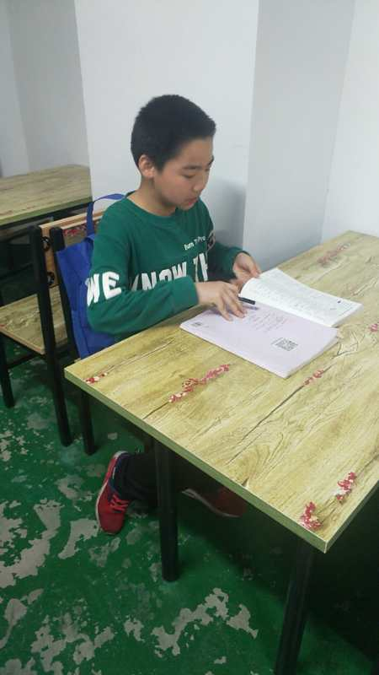
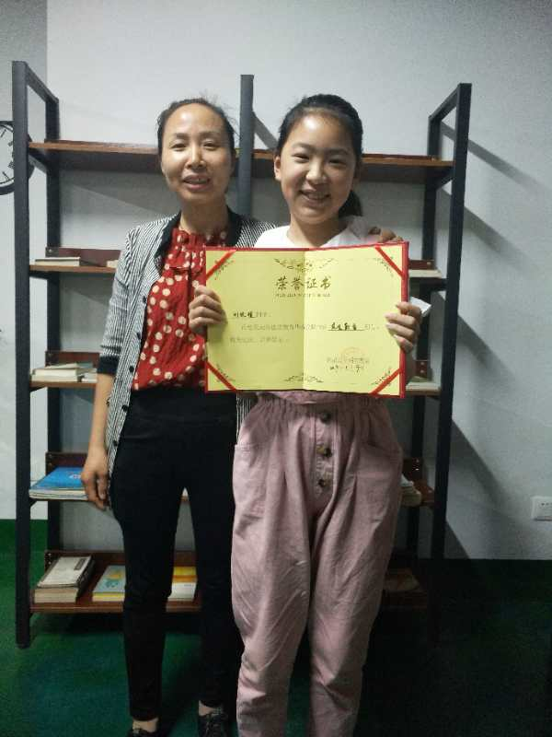
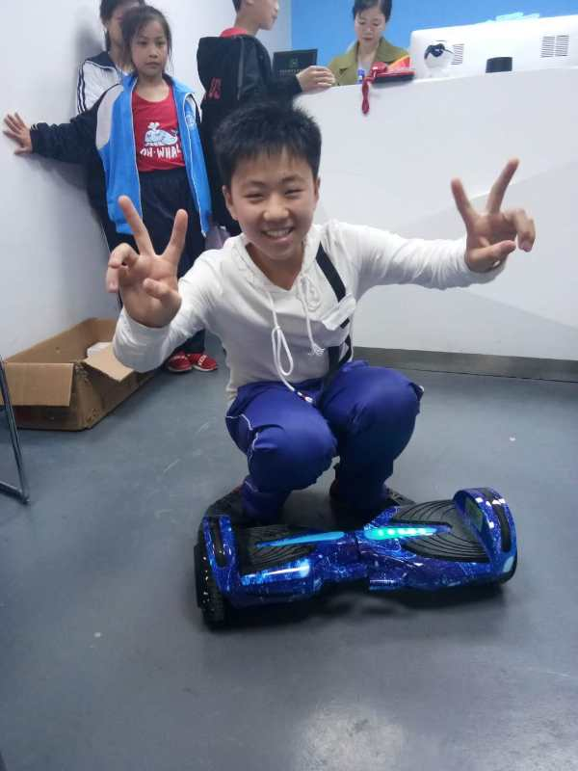
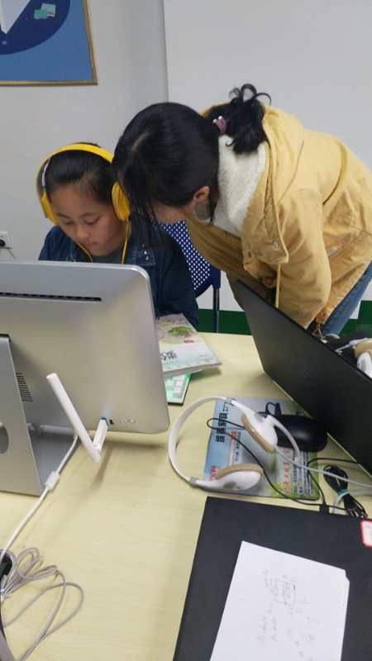
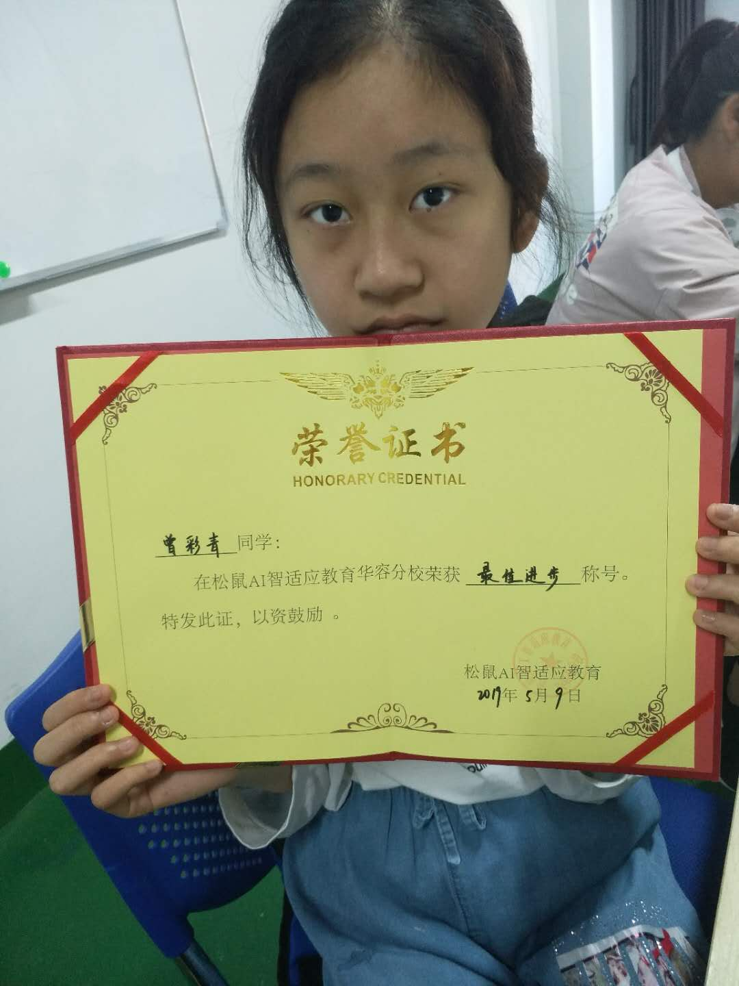
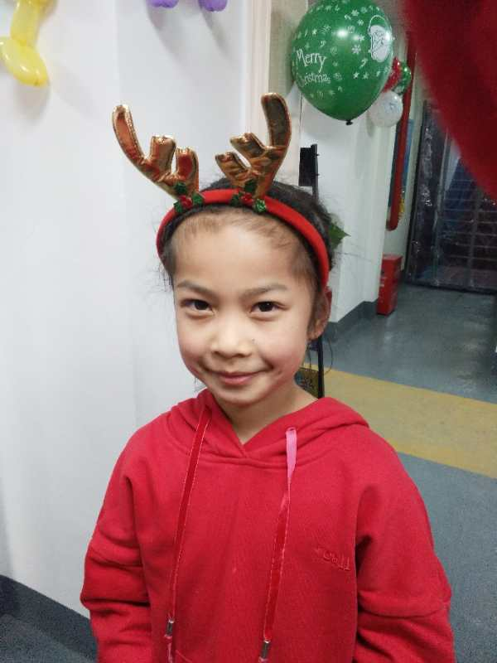
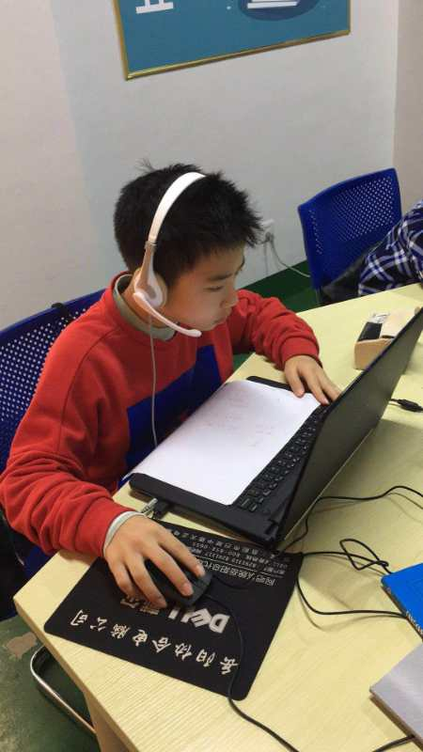
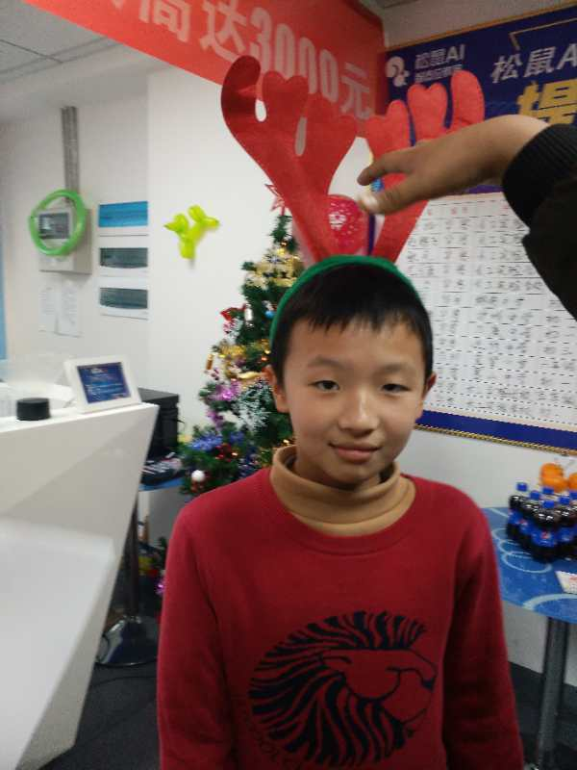
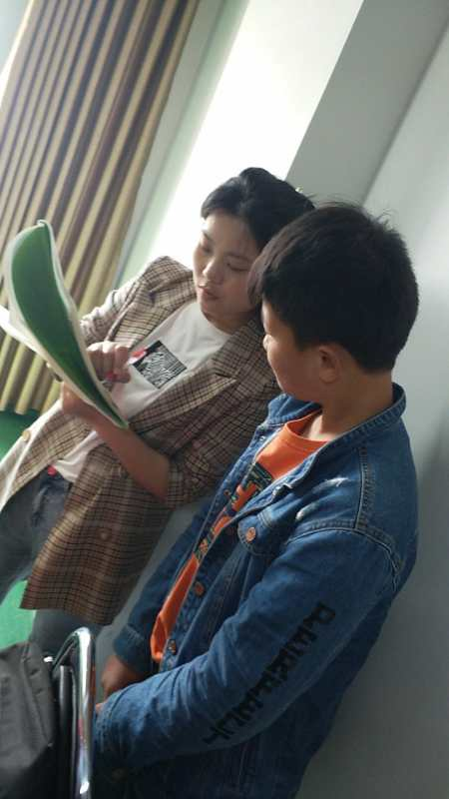
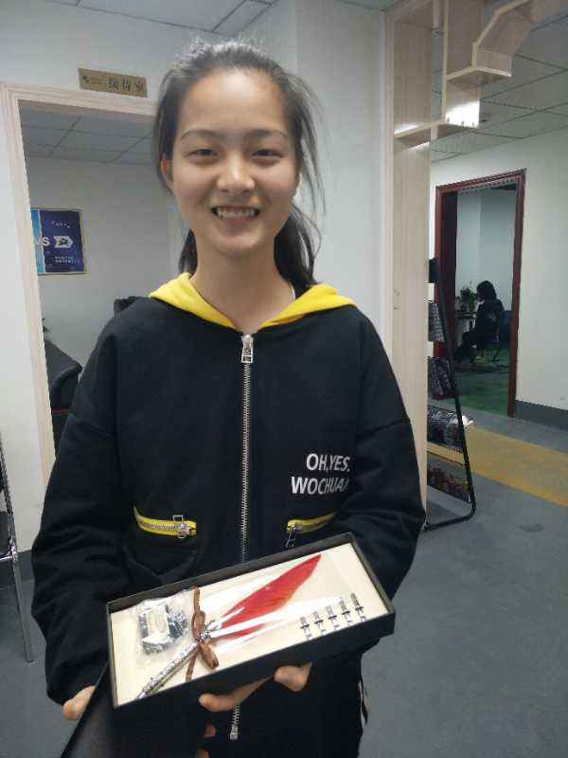
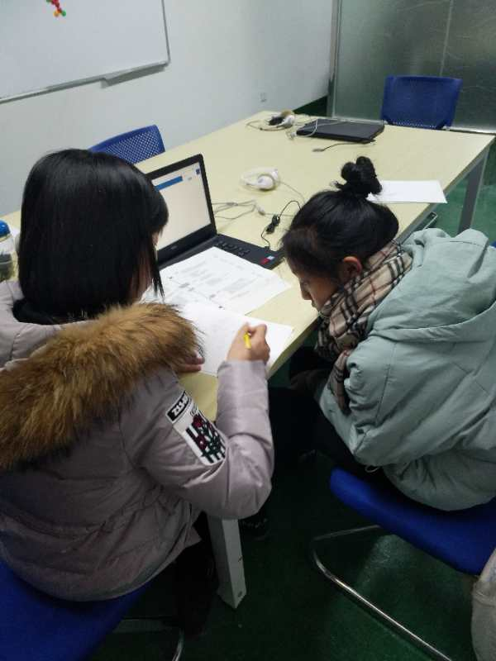
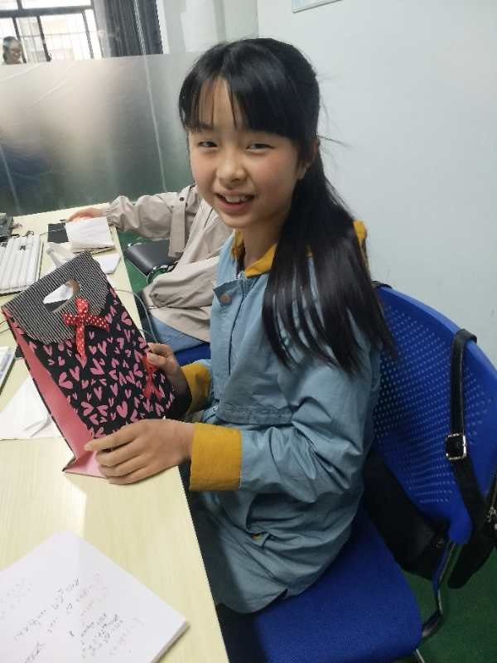
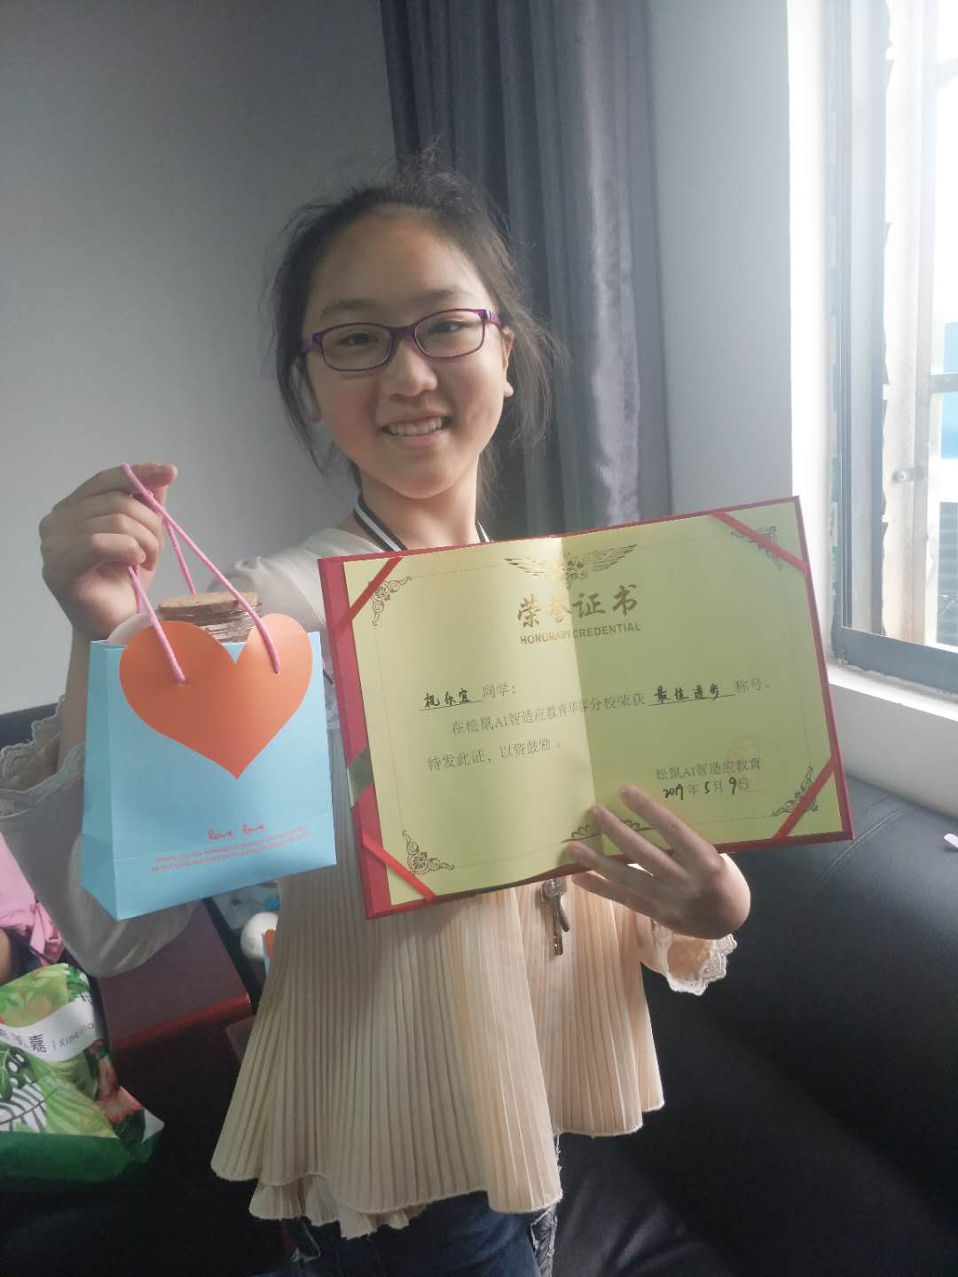
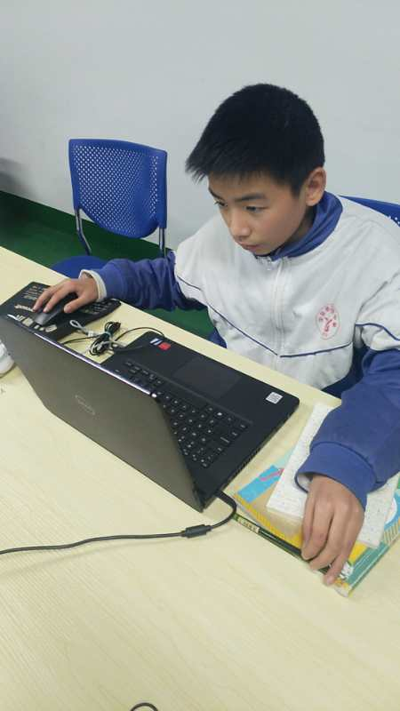
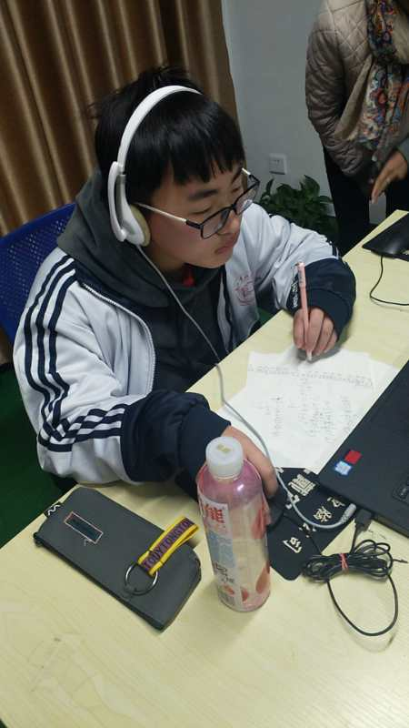
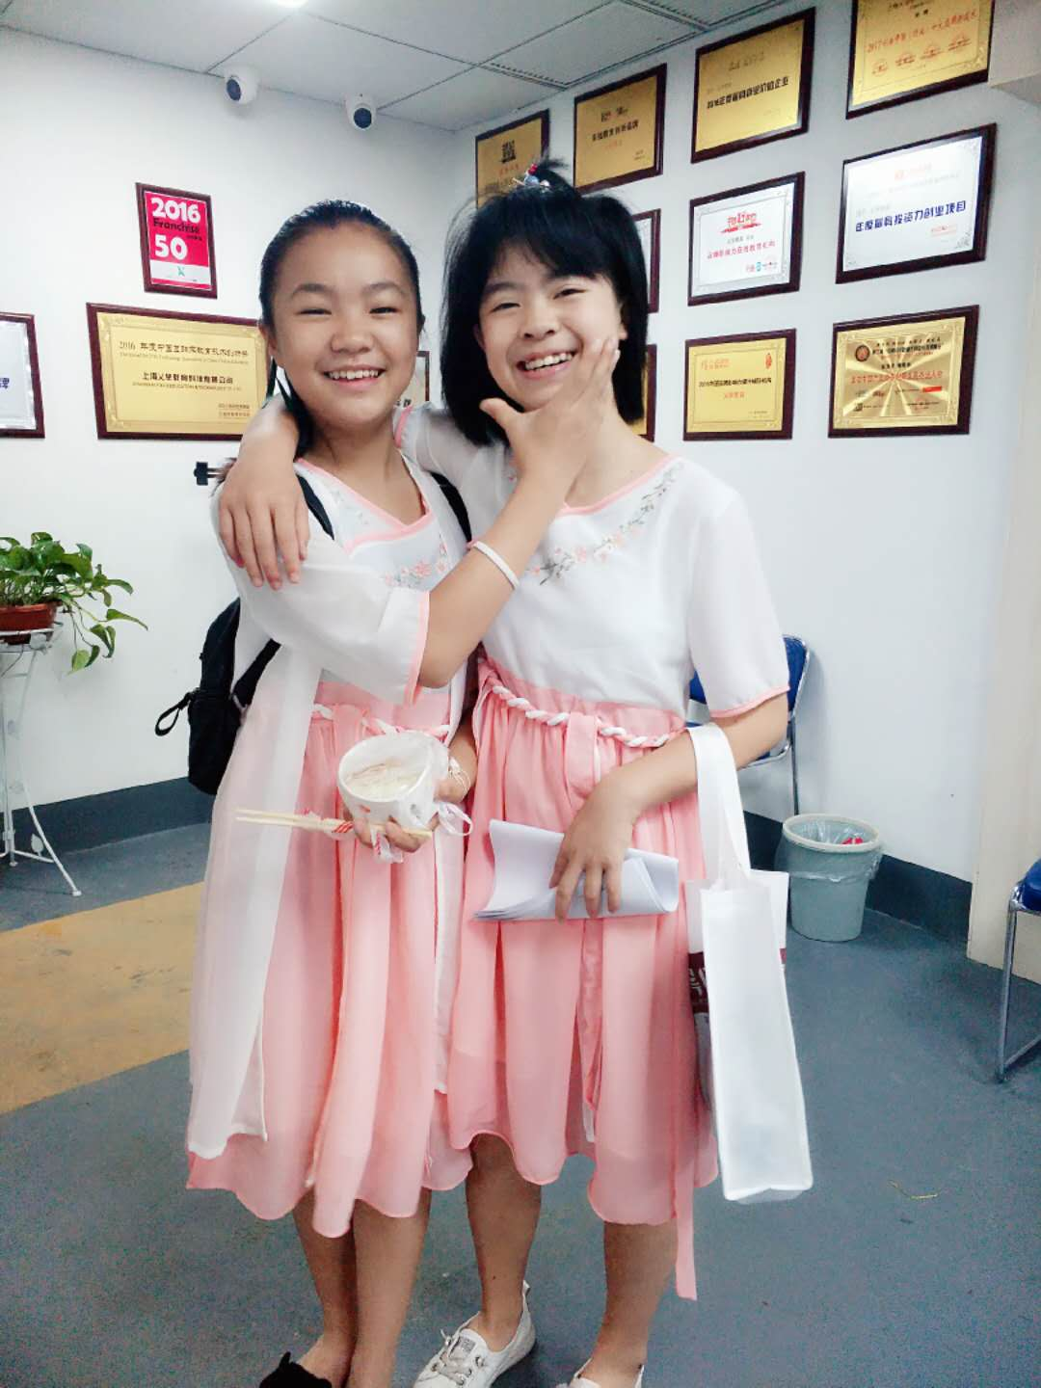
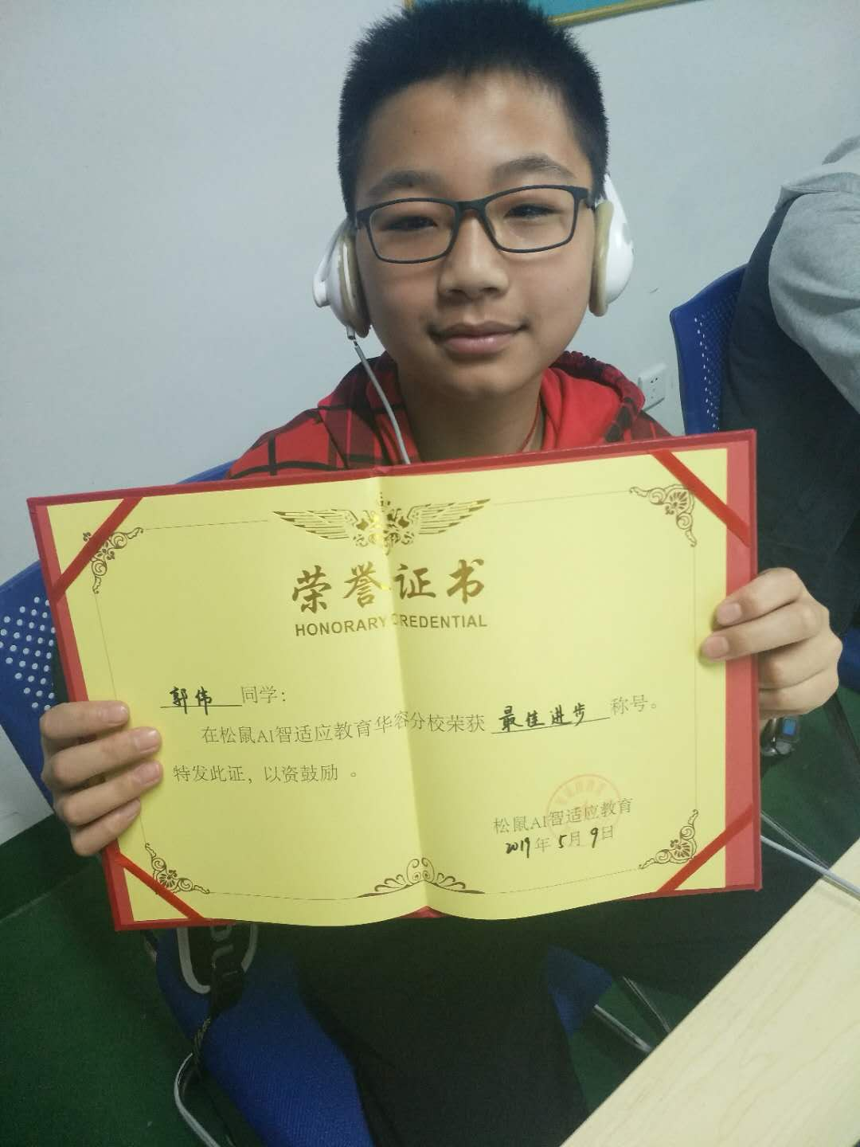
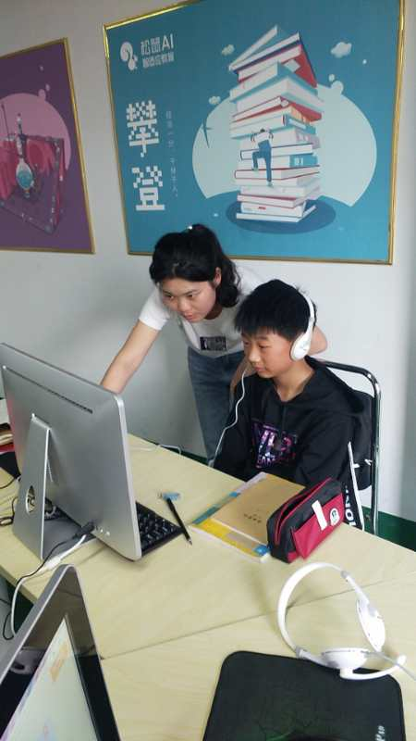
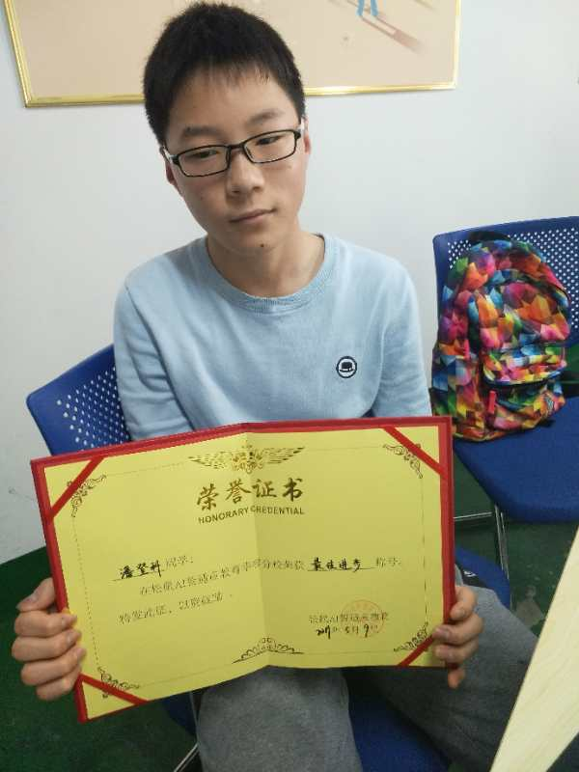
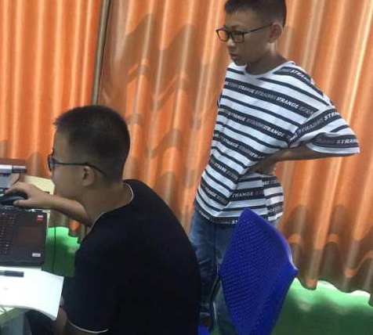
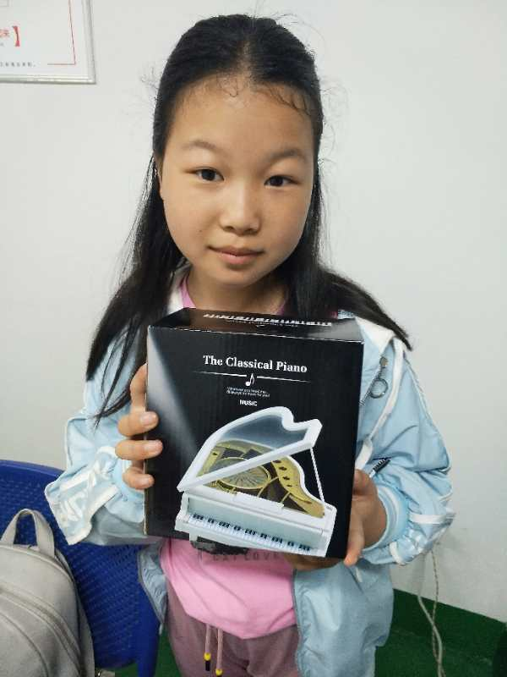

Slide 13
故今日之责任，不在他人，而全在我少年。
少年智则国智，少年富则国富；
少年强则国强，少年独立则国独立；
少年自由则国自由，少年进步则国进步；
少年胜于欧洲则国胜于欧洲，少年雄于地球则国雄于地球。
红日初升，其道大光。河出伏流，一泻汪洋。
潜龙腾渊，鳞爪飞扬。乳虎啸谷，百兽震惶。
鹰隼试翼，风尘吸张。奇花初胎，矞矞皇皇。
干将发硎，有作其芒。天戴其苍，地履其黄。
纵有千古，横有八荒。前途似海，来日方长。
美哉我少年中国，与天不老！
壮哉我中国少年，与国无疆！
《少年中国说》

Slide 14

松鼠AI·智适应教育
华容校区周年庆

Slide 15

预报名订金翻倍用
课程服务升级
活动时间内预报一科缴费500抵1000，二科缴费1000抵2000（40小时为一科可叠加，无上限）
转现有课程服务升级为4人精品小班，和增开智能2对1教学。
升
定
砸金蛋，赢大奖
周年优惠大放送
送
奖
周年庆当天所有报名学员，可参加幸运砸金蛋。
奖项设置：iPhoneX，无人机等……
周年庆当天名报名学员，享受八折。

Slide 16
